Slide 1
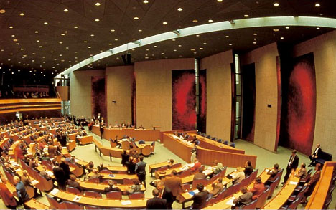
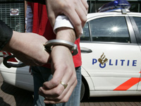
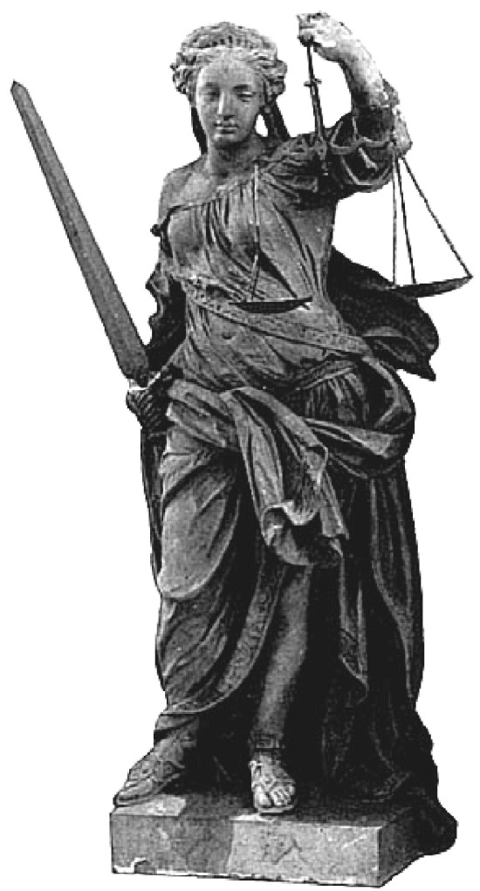
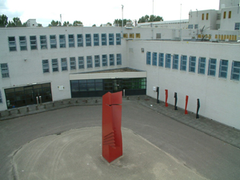
Thema: Rechtsstaat

Slide 2
Paragraaf 1: Recht en rechtvaardigheid
Hoofdvraag paragraaf 1:
“Waarom is het goed dat we een rechtsstaat hebben?”

Slide 3
Recht en rechtvaardigheid
Regels en wetten:
Rechtsnormen:
“Gedragsregels die door de overheid zijn vastgelegd in wetten”.
Doel van rechtsregels:
- Streven/ Realiseren van belangrijke waarden: vrijheid, gelijkheid, veiligheid etc.;
- Recht (sregels) zorgen voor orde en structuur in de samenleving;
- Recht (sregels) bieden rechtszekerheid (rechten en plichten) aan burgers;
- Recht (sregels) voorkomen eigenrichting;
- Redct (sregels) kunnen conflicten vreedzaam oplossen;
- Recht (sregels) zorgen voor onafhankelijke rechtspraak.

Slide 4
Rechtsregels verschillen per tijd en plaats
Tijd: criminaliseren versus decriminaliseren
Plaats: wat in Nederland strafbaar is hoeft in andere landen niet
strafbaar te zijn. En andersom.
De straffen die in Nederland voor misdrijven en overtredingen
gelden zijn lang niet altijd gelijk aan de straffen die daarvoor in
andere landen kunnen worden gegeven.

Slide 5
Belangrijke waarden bij het thema rechtsstaat
Bij het onderwerp criminaliteit horen allerlei waarden.
Voorbeelden hiervan:
Aanwezigheid Menswaardigheid Zekerheid
Alertheid Onafhankelijkheid ….
Behulpzaamheid Oplettendheid
Betrokkenheid Redelijkheid
Gehoorzaamheid Rechtvaardigheid
Geloofwaardigheid Toegeeflijkheid
Gelijkheid Veiligheid
Gemeenschappelijkheid Verantwoordelijkheid
Helderheid Vrijheid

Slide 6
Waarden en normen:
Waarde:
“Uitgangspunt of principe dat mensen belangrijk vinden in hun leven”.
Norm:
“Regels over hoe je je op grond van een bepaalde waarde behoort te gedragen”.

Slide 7
Waarden en normen, een voorbeeld
Waarde:
veiligheid in het verkeer
Voorbeelden van normen:
Niet door rood licht rijden
Niet de maximumsnelheid overschrijden
Niet rechts inhalen
…..
(Alle regels uit de Wegenverkeerstwet)

Slide 8
Ontstaan van de rechtsstaat
Rechtsstaat:
“Staat waarin burgers door grondrechten worden beschermd tegen machtsmisbruik en willekeur van de overheid”.
Redenen ontstaat van de rechtsstaat:
Gevoelens van onrechtvaardigheid en misstanden te voorkomen;
Inperken van de macht van de koning (in)/ geen absolute monarchie meer;
Streven naar vrijheid en gelijkheid door vastleggen grondrechten in de grondwet.

Slide 9
Democratie en dictatuur
Democratie:
“een bestuursvorm waarbij de bevolking direct of indirect invloed uitoefent op de politieke besluitvorming”.
Dictatuur:
“ een bestuursvorm waarbij één machthebber of één partij bepaalt wat de regels zijn”.

Slide 10
Rechten en plichten in de rechtsstaat
In een rechtsstaat hebben burgers rechten en plichten:
Plichten:
Belastingplicht
Leerplicht
Identificatieplicht
Plicht om iemand in nood te helpen
Rechten: (zie ook paragraaf 2 thema rechtsstaat)
- Klassieke grondrechten
- Sociale grondrechten

Slide 11
Het Nederlandse recht
strafrecht
publiekrecht
staatsrecht
bestuursrecht
Nederlands recht
personen- en familierecht
privaatrecht
vermogensrecht
ondernemingsrecht

Slide 12
Situatie | Soort recht
1. De familie Ganzevoort vraagt een vergunning aan voor de bouw van een garage. | bestuursrecht
2. De firma Huiskens BV schaft een aantal computers aan. | vermogensrecht
3. GroenLinks wil het aantal Tweede Kamerleden terugbrengen van 150 naar 100. | staatsrecht
4. De PvdD wil dierenrechten in de grondwet opnemen. | staatsrecht
5. Een verdachte van brandstichting wordt langer in voorarrest gehouden. | strafrecht
6. Twee ouders bepalen dat hun kinderen de achternaam van de moeder zullen krijgen. | personen- en familierecht
7. In een winkelstraat richten ondernemers een winkeliersvereniging op. | ondernemingsrecht
8. Je krijgt een bekeuring omdat je te hard rijdt op je scooter. | strafrecht
9. Joan (18) mag gaan stemmen bij de gemeenteraadsverkiezingen. | staatsrecht
10. Karin wil van haar groothandel in kinderkleding een bv maken. | ondernemingsrecht
11. Na twee jaar samenwonen, gaan Johan en Fatima met elkaar trouwen. | personen- en familierecht
12. Voor je vakantiebaantje onderteken je een arbeidsovereenkomst. | vermogensrecht
13. De rechter praat met een kind van gescheiden ouders over een omgangsregeling. | personen- en familierecht
14. Twee schuldeisers vragen samen het faillissement van een bedrijf aan. | vermogensrecht/ ondernemingsrecht
15. De Tweede Kamer wil met een motie van wantrouwen een minister naar huis sturen. | staatsrecht
16. De FIOD controleert de boekhouding van een frauderende zakenman. | strafrecht

